Slide 1
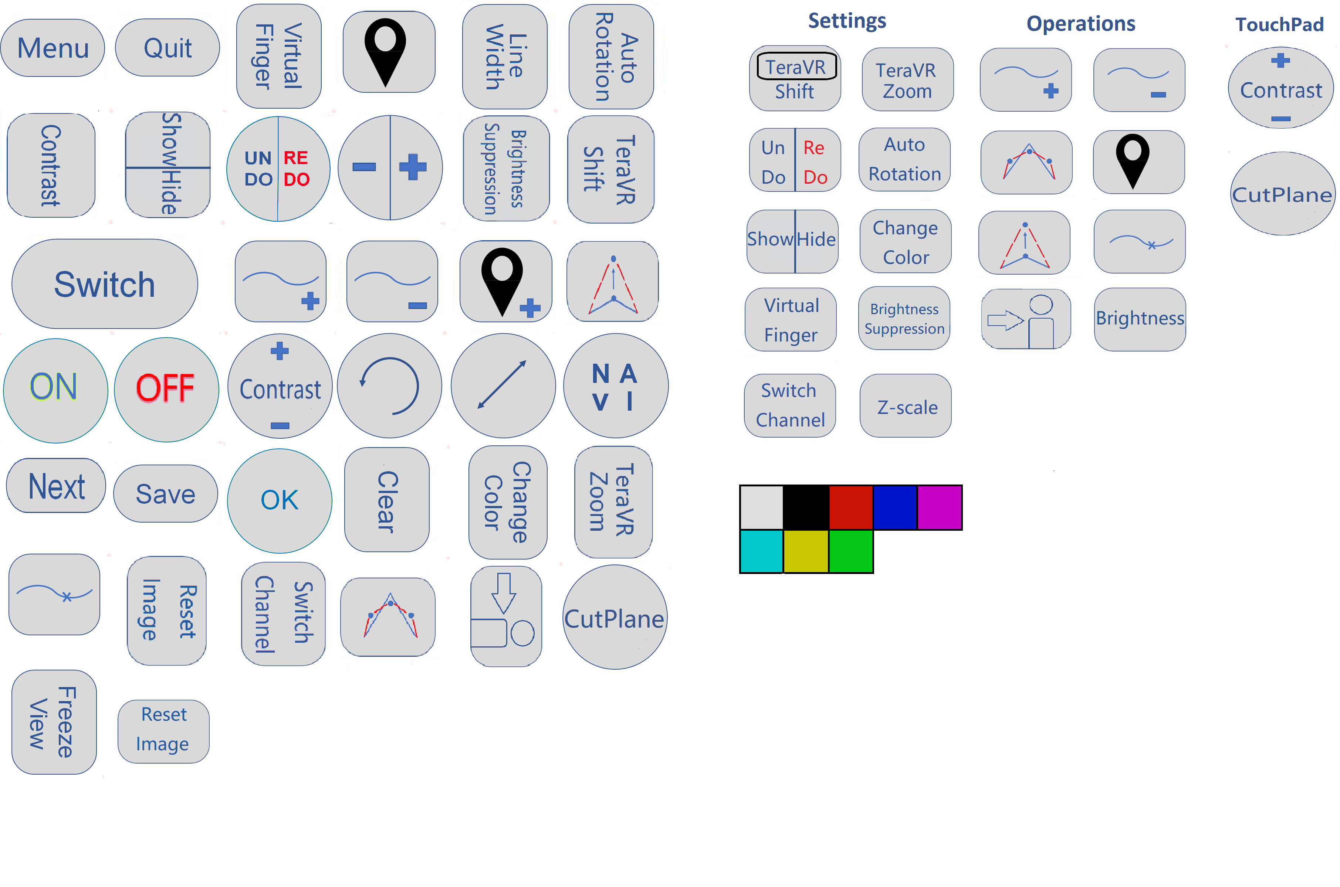
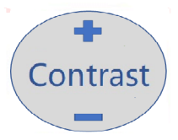
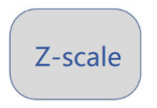

SSVEP
SSVEP
SSVEP

Slide 2
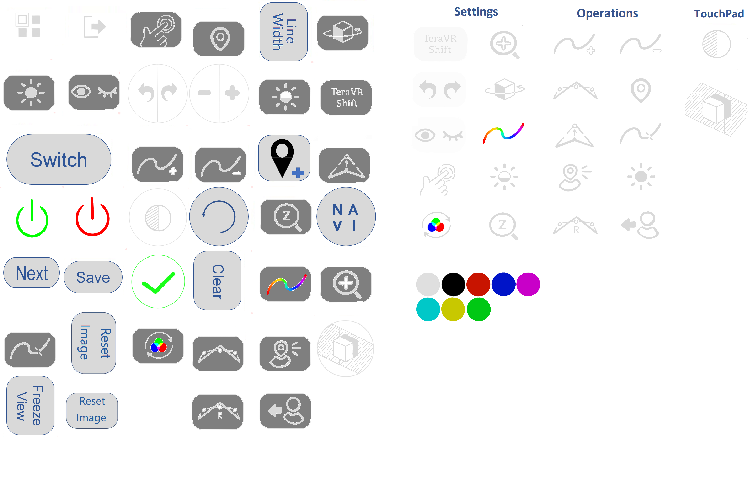


SSVEP
ZOOM
SSVEP
Co-BCI
3D
SSVEP
SSVEP

Slide 3
3D
SSVEP
Hz
ZOOM
P300
RSVP
SSVEP
Co-BCI
SSVEP

